Slide 1
Развития музыкального слуха обучающихся
Подготовила преподаватель фортепиано, концертмейстер
Рогова Светлана Александровна

Slide 2
Воспитание музыкального слуха
Активизация внутренней слуховой функции
Слуховой контроль
Эффективные педагогические методы и приёмы

Slide 3
Основные аспекты развития музыкального слуха
Приёмы и способы развития слуха
Внутренний слух
Темброво – динамический слух
Полифонический слух
Мелодический слух
Гармонический слух
Звуковысотный слух

Slide 4
Звуковысотный слух
Приёмы и способы развития:
Воспроизведение голосом;
Интонирование мелодических последователшьностей;
Пропевание коротких мелодических отрывков;
Транспонирование;
Дублирование голосом инструментального мелоса;
Пропевание одного из голосов многоголосной фактуры;
Чередование вокальных и инструментальных фраз;
Чтение с листа

Slide 5
Мелодический слух
Практические методы и приёмы:
Проигрывание мелодии без сопровождения;
Воспроизведение мелодии на фоне облегчённого сопровождения;
Исполнение аккомпанемента с пропеванием мелодии и голоса;
«Выпуклое» проигрывание мелодии;
Звуковое «оттачивание» мелодической фразы.

Slide 6
Полифонический слух
Эффективные методы развития:
Проигрывание каждого из голосов;
Исполнение отдельных пар голосов;
Пение одного голоса с игрой остальных на инструменте;
Насыщенное исполнение одного из голосов, затушёвывая другие

Slide 7
Гармонический слух
Комплекс приёмов развития:
Проигрывание произведения в замедленном темпе, анализ гармонической фактуры;
«Цепочечное» воспроизведение гармонии;
Арпеджированное исполнение сложных аккордов;
Видоизменение фактуры при сохранении
гармонической основы;
Подбор сопровождения к различным мелодиям

Slide 8
Темброво – динамический слух
Приёмы и методы развития:
Мысленно «оркестровать» фортепианную фактуру;
Проигрывание с преувеличенной нюансировкой , акцентируя звуковые оттенки;
Слуховой контроль;

Slide 9
Внутренний слух
Методы и приёмы развития внутреннего слуха:
Подбор по слуху и транспонирование;
Исполнение с последующим предслышанием;
Чередование фраз «вслух» и «про себя»;
Беззвучная игра;
Прослушивание сочинений в чужом исполнении, следя по нотам

Slide 10
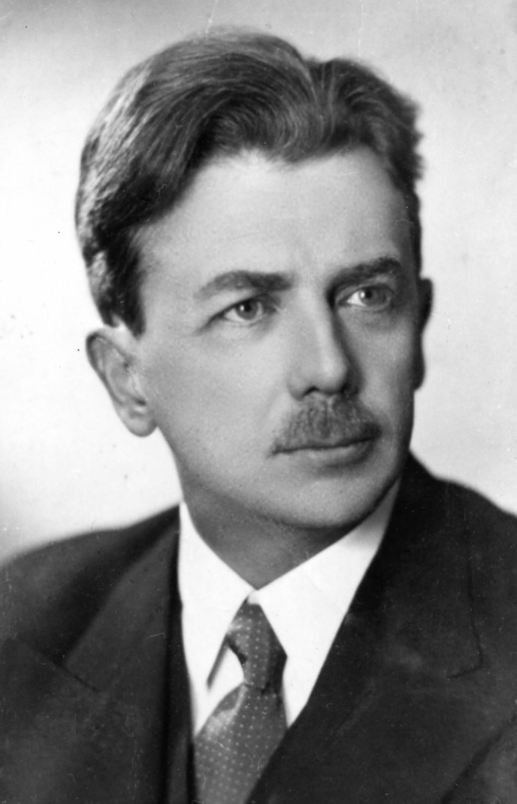
Генрих Густовович Нейгауз
«Прежде чем начать учиться на каком бы то ни было инструменте, обучающийся должен уже духовно владеть какой –то музыкой: так сказать , хранить её в своём уме, носить в своей душе и слышать своим слухом»

Slide 11
Спасибо за внимание!

